Slide 1

  inCountry
хранение регулируемых данных в 62 странах мира
Павел Конотопов - kakoka@gmail.com
Леонид Альбрехт - lalbrekht@gmail.com
DBA team

Slide 2
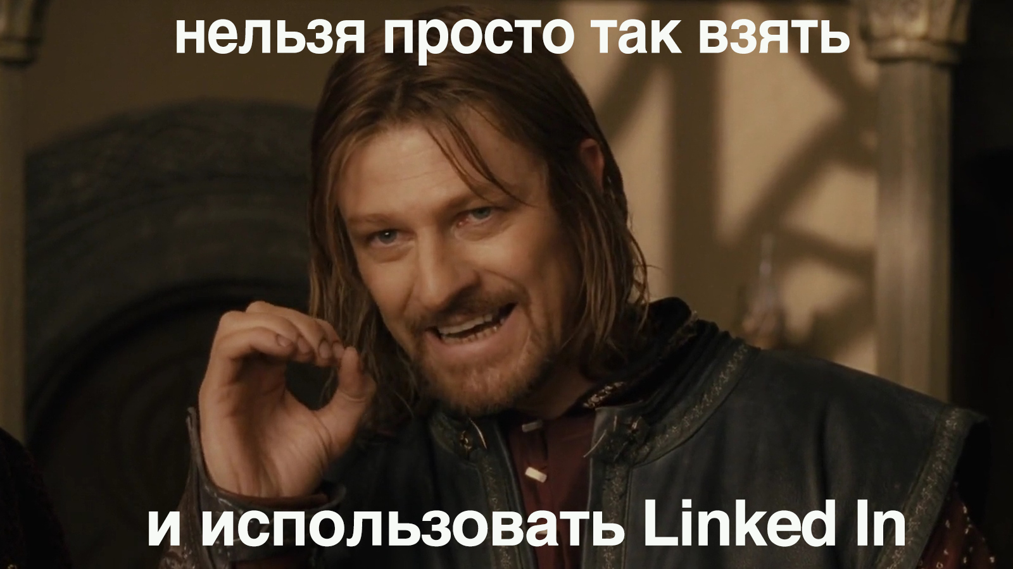


Идея
Давайте создадим и предоставим глобальному бизнесу инфраструктуру для локального хранения регулируемых данных
Инфраструктура должна соответствовать определенным требованиям
2

Slide 3
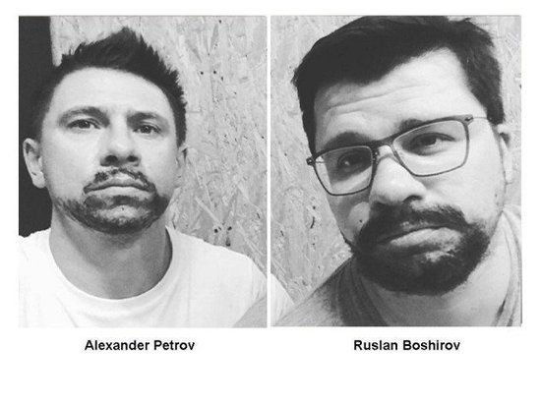
Данные
Регулируемые законодательством данные
  Персональные данные: возможность однозначно идентифицировать человека
  «… любая информация, относящаяся к прямо или косвенно определенному или определяемому физическому лицу — субъекту персональных данных…»
Обработка персональных данных
  совокупность действий, совершаемых с персональными данными, включая сбор, запись, систематизацию, накопление, хранение, уточнение, изменение, извлечение, использование, передачу, обезличивание, блокирование, удаление, уничтожение
3

Slide 4

Требования
Хранить данные в странах их происхождения;
Геораспределенная инфраструктура;
Но при этом данные не могут пересекать границ страны происхождения;
Соответствие промышленным стандартам безопасности: SOC, PCI DSS, HIPAA, ISO…;
Соответствие локальным законодательствам: ФЗ-152, GDPR,CCPA…
Уметь интегрироваться в уже готовые системы
Поддержка шифрования и
Приемлемая скорость работы
Дешево (мы стартап)
architect
business
4

Slide 5

Продукты
REST API
- не требует дополнительных усилий
- модифицирует данные внутри уже существующего сервиса
SDK
Java, PHP, Python, Node.js SDKs
Self-service
Client-side encryption
Border proxy
5

Slide 6
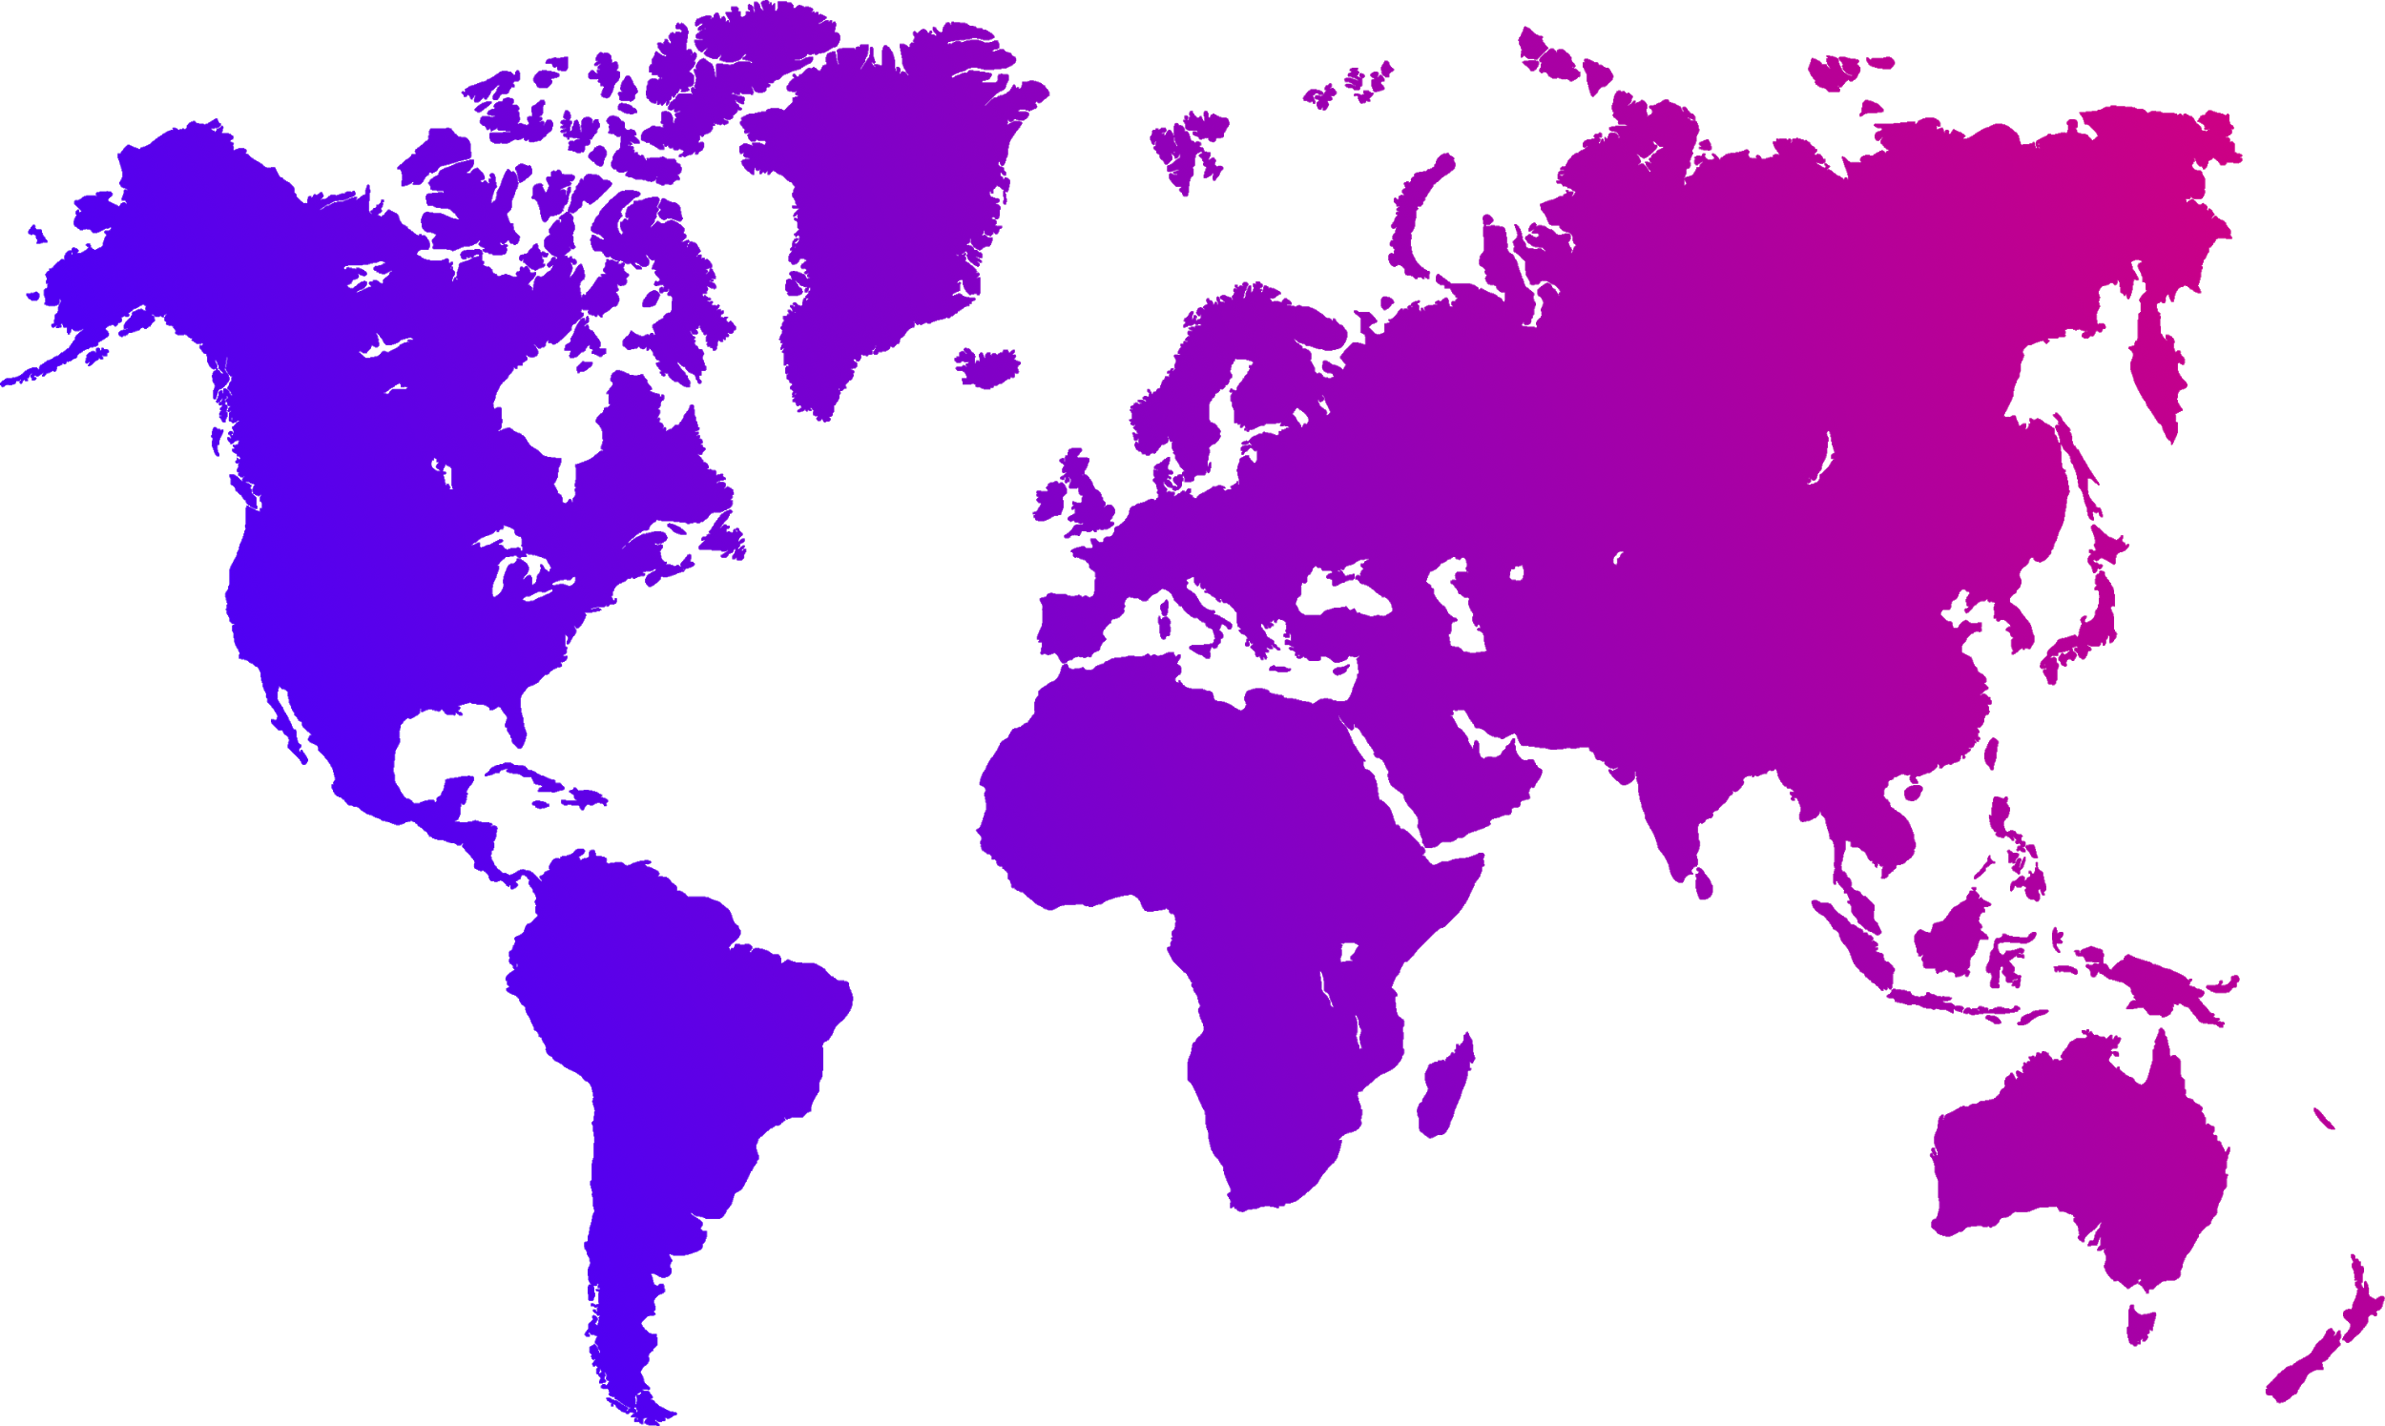





Архитектура сервиса
InCountry
точки присутствия
Пользователь
Распределенное приложение
REST API
Кластер БД в стране присутствия
6

Slide 7

Точки присутствия
Your frontend web service uses actual data in-country
Customer ID: 98765
First Name: John
Last Name: Smith
SS#: 123-45-6789
Phone: +1-415-555-1212
FLIGHT RECORD
Приложение
GDPR
Your backend web
service uses redacted data
Customer ID: 98765
First Name: HashKey.fname
Last Name: HashKey.lname
SS#: HashKey.ss
Phone: HaskKey.phone
PROFILE
PAYMENT
TRANSACTION
7

Slide 8

Инфраструктура
Точки присутствия – 62 страны
  30% Cloud
  70% BARE-METAL
    Сразу забыть про K8s
  2 дата центра в стране
  От 4 до 8 сервера на страну
Централизованная инфраструктура развертывания
Централизованная инфраструктура управления
Безопасность
Мониторинг
8

Slide 9

Инфраструктура
Country of presence
DC1
DC2
Regional HUB
EDGE
EDGE
Consul cluster
Application
Application
Nomad cluster
Zabbix
EFK
Grafana
Database
Database
Regional hub
Jenkins
Backup
Backup
9

Slide 10

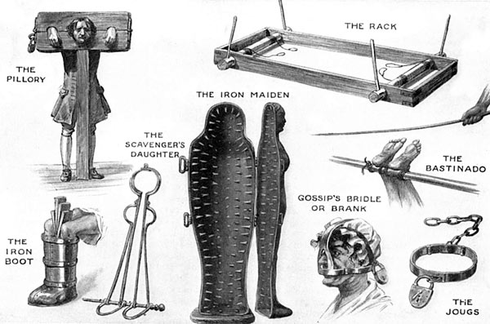

Дешево-сердито vs Дорого-богато vs Голос разума
А давайте возьмем Open Source и сделаем Enterprise
Но есть проблема
+
=
OpenSource + DevOps = T x $$$
Limited OpenSource + Devops = $ + T x $
Non-OpenSource + DevOps = $$$ + T x $
10

Slide 11
Технологический стек
OpenSource
Не OpenSource
Terraform/Packer/Ansible/AWX
Consul – discovery service
Nomad – планировщик
Vault – хранилище секретов
Docker – контейнеризация
Jenkins – CI/CD
Nginx
PostgreSQL/Pgbouncer/Patroni
Zabbix/ElasticSearch/Fluentd/Grafana/Kibana
JumpCloud – LDAP
Cisco VPN
OpsGenie – тревоги и предупреждение
JFROG artifactory – хранение docker образов
11

Slide 12

Задачи для PostgreSQL
Георассредоточенность
2 дата центра в одной стране
Высокая доступность
Синхронная реплика
Автоматический failover
Защита от второго мастера в кластере. Fencing

Slide 13
Шестеренки
PostgreSQL
pgbounсer - пулер соединений
Patroni - как механизм управления кластером
HashiCorp Consul
  Хранит информацию о состоянии кластера
  Хранит текущую конфигурацию кластера
  Consul Templates
HashiCorp Nomad
  Автоматически поднимает контейнеры при их падении
HashiCorp Vault - хранение секретов: статические и динамические роли

Slide 14







PostgreSQL: Деплой
Сервер БД

Slide 15



PostgreSQL: Patroni
PostgreSQL из коробки не имеет решения для автоматического фейловера
Демон запущенный рядом с PostgreSQL
Он взаимодействует с DCS
Демон Patroni принимает решение о promotion/demotion
Конфиг в виде YAML
patronictl - удобный инструмент не только для DBA

Slide 16


PostgreSQL: Nomad
Плюсы
  Единое место для управления контейнерами
  Декларативный подход
  Удобное выделение ресурсов для контейнера
Минусы
  Нельзя так просто взять и остановить контейнер
  В некоторых “особенных” случаях контейнер срубается в неожиданном месте

Slide 17
Nomad.TemplateFile
update {
max_parallel = 1
min_healthy_time = "10s"
healthy_deadline = "3m"
progress_deadline = "10m"
auto_revert = false
canary = 0
}
…
resources {
cpu = ${NOMAD_RESOURCES_CPU}
memory = ${NOMAD_RESOURCES_MEM}
network {
mbits = 1
port "${NOMAD_POSTGRES_SERVICE_NAME}" {
static = “${NOMAD_POSTGRES_PORT}"
…
port_map {
${NOMAD_PATRONI_SERVICE_NAME} = “$
{NOMAD_PATRONI_PORT}"
}
port_map {
${NOMAD_POSTGRES_SERVICE_NAME} = “$
{NOMAD_POSTGRES_PORT}”
}
mounts = [
{
type = "bind"
source = "/etc/patroni/patroni.yml"
target = "/home/postgres/.config/patroni/patroni.yml"
readonly = true
},

Slide 18

PostgreSQL: Docker
Persistent Storage для файлов базы
Облегчение образа с помощью мульти-стейдж сборки
  ~70-90 мб образ
  Как следствие ускорение доставки до региона
Прекрасно живется, если не падает контейнер
Практически никакого оверхеда

Slide 19
PostgreSQL: HashiCorp Vault
Хранит статические секреты
Позволяет обслуживать статические роли
  Соблюдает политику обновления паролей
Может создавать динамические роли
  Такие роли создаются на заданное время при запросе к Vault
  Обладают необходимыми правами
  Удаляются после истечения срока жизни
Vault
1. GET Creds
2. CREATE ROLE
3. SEND Creds
User/Application
PostgreSQL
4. Login

Slide 20

PostgreSQL: Репликация
Слоты включены по умолчанию. Но не нужно забывать про wal_keep_segments
Особенности синхронной репликации:
  Узкое место - сеть
  synchronous mode
maximum_lag_on_failover: 1048576 (1M)

Slide 21
PostgreSQL: Резервное копирование
pg_probackup
Валидация
Логирование и мониторинг
Индивидуальные политики хранения для клиентов
Особенности двух DC:
  Двойной WAL архив
  Двойной бекап архив

Slide 22
PostgreSQL: Резервное копирование
DC1
DC2
DB Master
DB StandBy
WAL push
Backup
Backup Fetch
Backup
Backup storage
WAL Archive
Backup storage
WAL Archive

Slide 23
PostgreSQL: Резервное копирование
По умолчанию реплика создается с помощью утилиты pg_basebackup
Это поведение можно переопределить параметром ‘create_replica_methods’
postgresql:
create_replica_methods:
- probackup
- basebackup
probackup:
command: "ssh dbbackup@192.168.0.250 ‘bash /var/backup/pg_restore.sh'"
no_params: True
basebackup:
max-rate: '100M'

Slide 24
PostgreSQL: восстановление кластера
Возможность восстановиться из бекапа на любую точку по:
  Времени
  Id транзакции (xid)
  LSN транзакционной записи в журнале
Редкое явление при синхронной реплике, но подготовиться надо:
bootstrap:
method: probackup
probackup:
command: ssh dbbackup@backup 'bash /var/backup/pg_restore.sh'
keep_existing_recovery_conf: false
recovery_conf:
recovery_target_timeline: latest
restore_command: pg_probackup archive-get -B /var/backup --instance db-mt --remote-user=dbbackup --wal-file-path %p --wal-file-name %f —remote-host=255.255.255.255

Slide 25
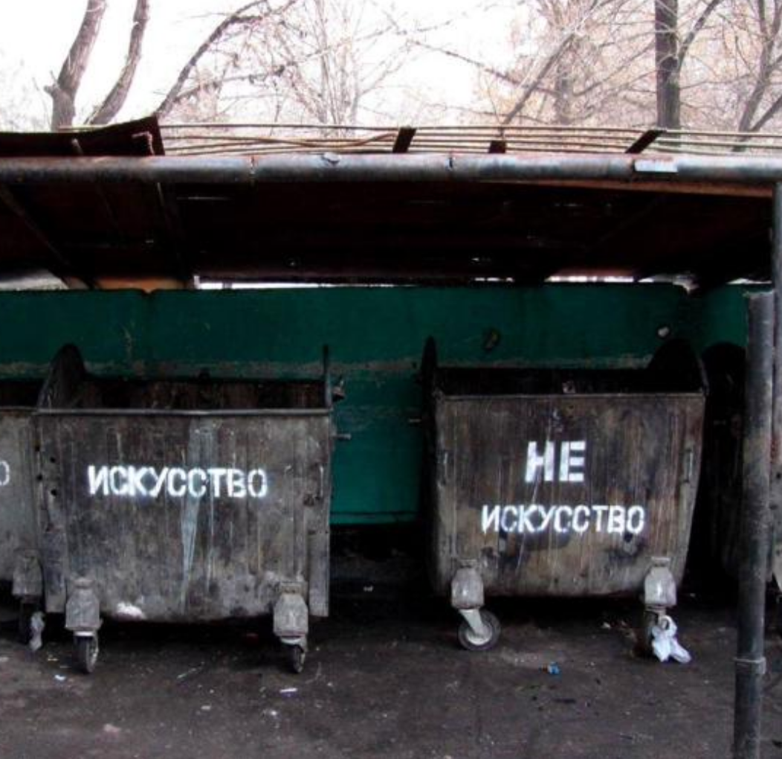
PostgreSQL: Валидация
Docker образ для минимального запуска
Скрипт восстановления из бекапа
  Минимальный postgresql.conf для старта
^{Проверяем успешность запуска}
docker exec pgvalid pg_dump -h localhost -U postgres > /dev/null
Служебная таблица для сравнения данных до и после бекапа
^{amcheck}
    ^{CREATE EXTENSION amcheck}
    pg_probackup checkdb —amcheck —heapallindexed
Логируем и мониторим каждое действие и его (не)успешность

Slide 26
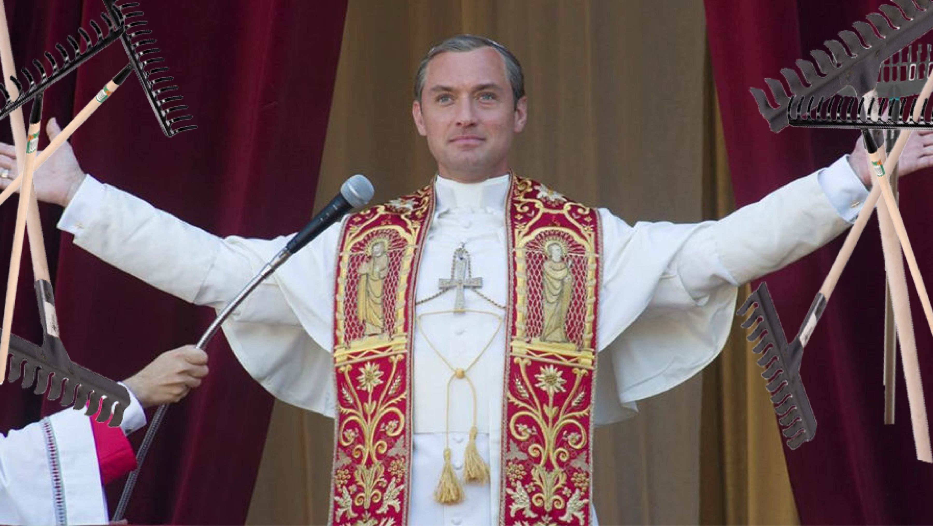
Troubleshooting
  Все что связано с Consul-ом:
    Сетевые проблемы в одном из DC
    Недоступен из обоих DC
  Проблемы с репликацией и HA. Частые переключения при перебоях в сети
  Неожиданный рестарт контейнера
Notes:
Peter founded six enterprise software companies that were acquired by Sun, Citrix, VMware, Oracle, Sprinklr and Prograph. Previously, Peter was the CTO of CBS Interactive where he brought CBS into the cloud. At Sun, Peter was the CTO of the Liberty identity consortium that designed SAML 2.

Slide 27
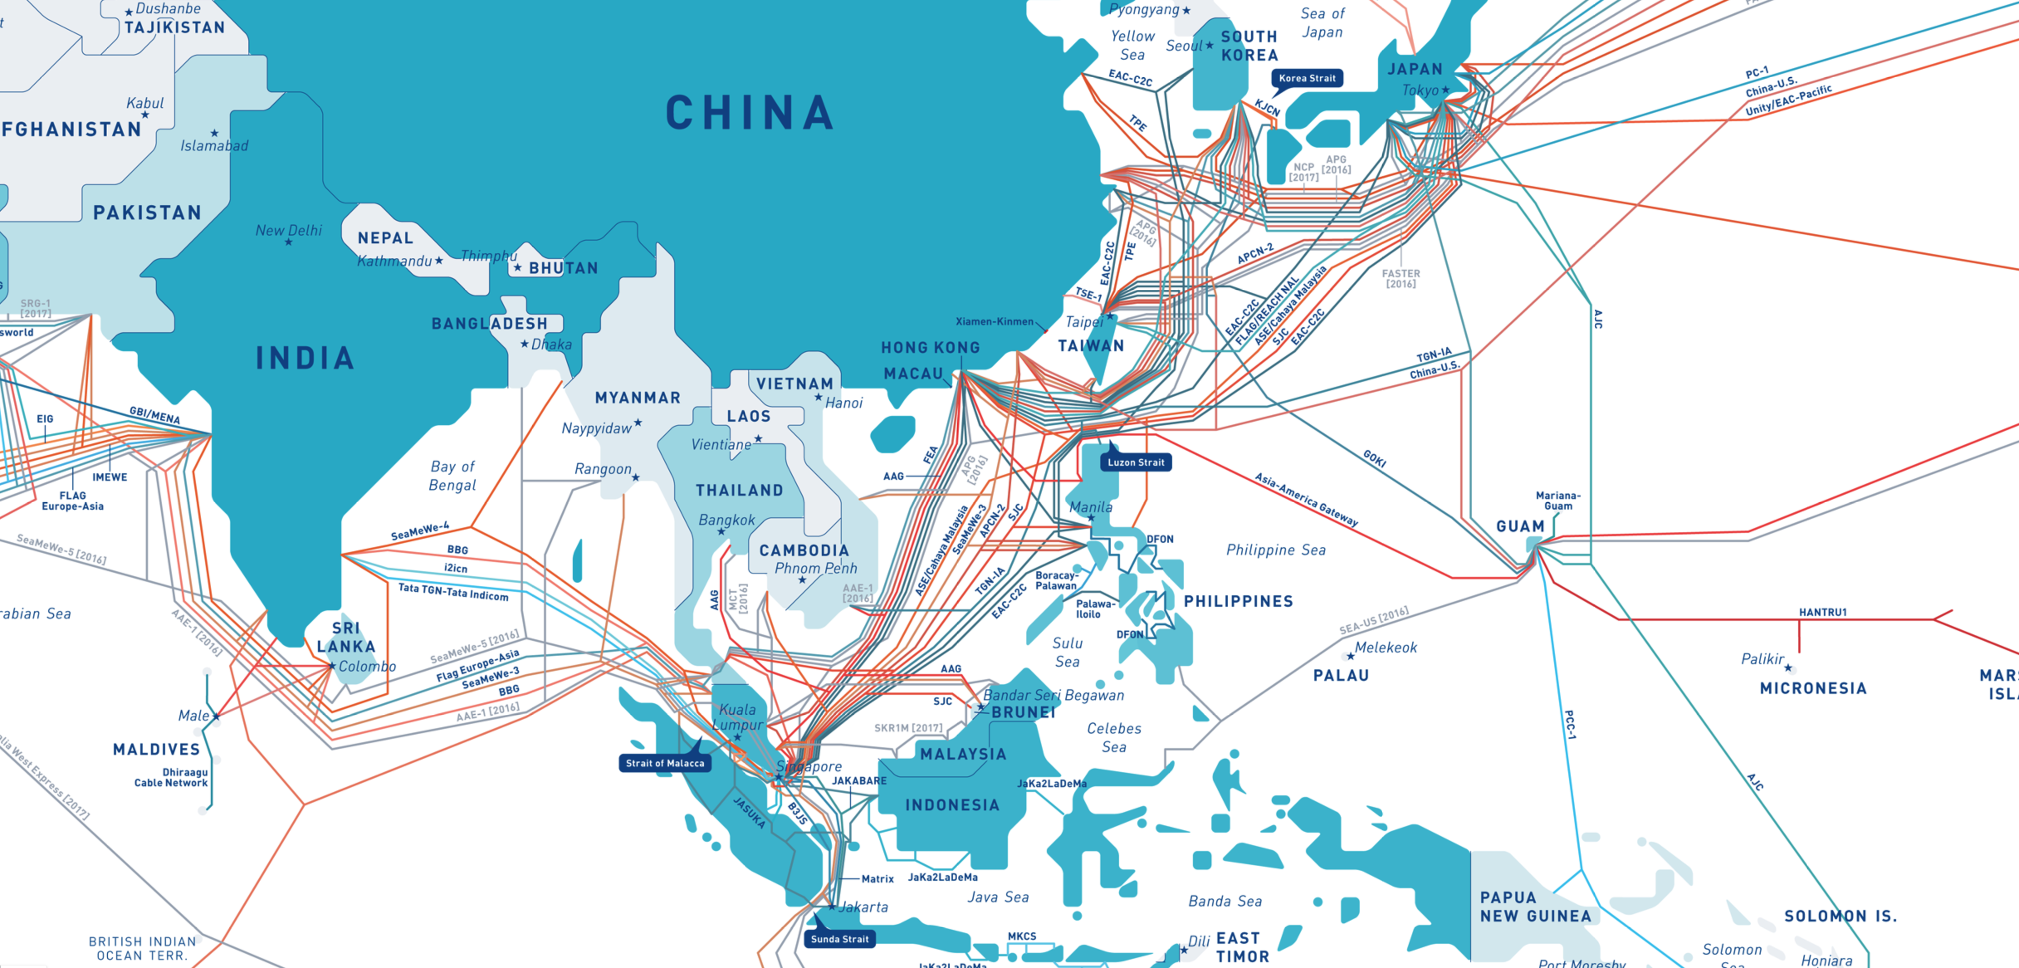
Troubleshooting: Расстояния
27

Slide 28

Troubleshooting: Аудит
Personally identifiable information в логах
  Pgaudit - не хватает
  Собственный API – хранимые процедуры
Ограничение доступа
  Даем права только для тех, кому это необходимо
  Выбираем датацентры которые сертифицированы (PCI DSS)

Slide 29

Команда проекта
Всё. Осталось вкрутить лампочку.
Architecture team
Developer team
DevOps
  CloudOps/DevOps
  SRE
Monitoring Team
DBA Team
Security Team
Application Security team
QA and Performance testing team
NOC, SOC
29

Slide 30
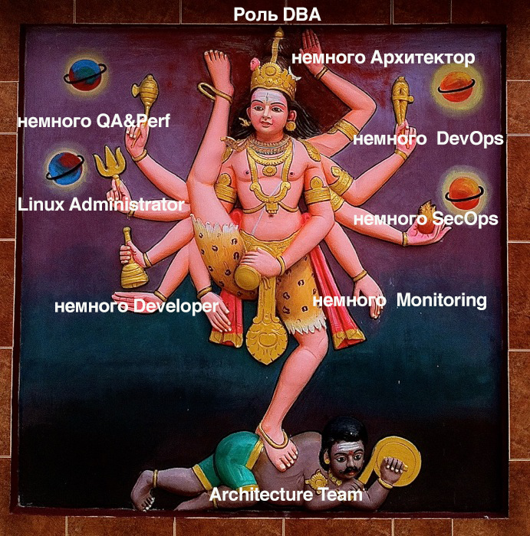
Роль DBA
Роль DBA
  Немного Архитектор
  Немного DevOps
  Немного SecOps
  Немного Monitoring
  Немного QA&Perf
  Немного Developer
  Linux Administrator
30

Slide 31
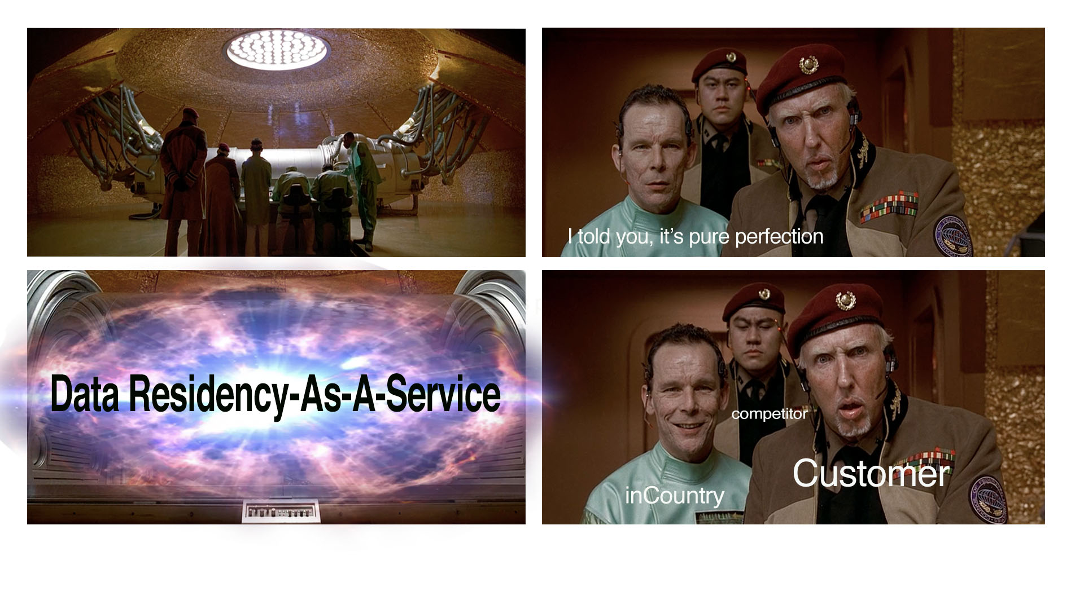
inCountry team

